Slide 1




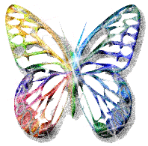

ГИМНАСТИКА
ДЛЯ
ГЛАЗ

Slide 2
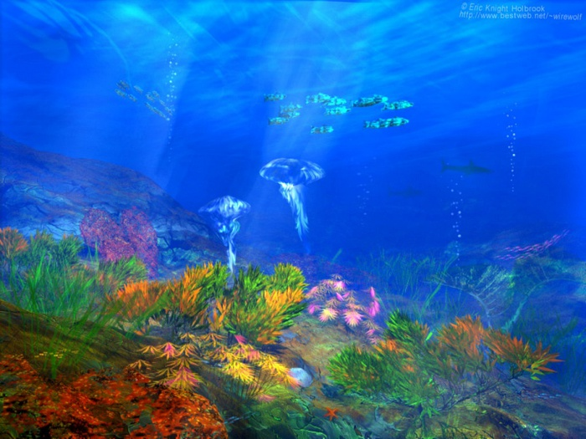


Slide 4
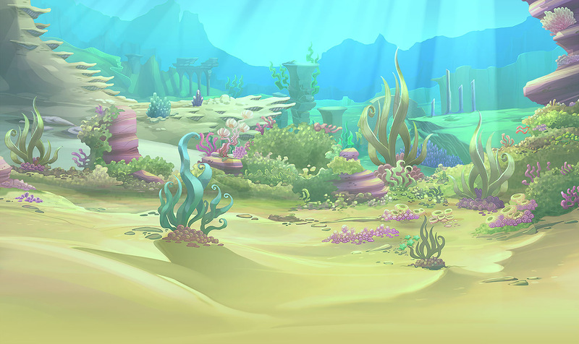

Slide 6



Slide 7


Slide 8

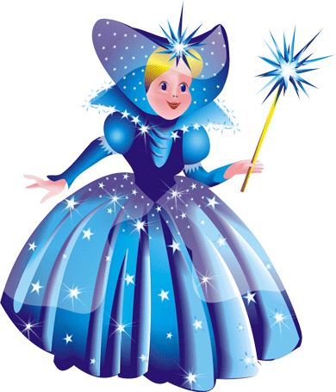

Slide 9


